Slide 1
ПАМЯТЬ
ЖИВЁТ
В КНИГАХ

Slide 2
Виктор Драгунский
«АРБУЗНЫЙ ПЕРЕУЛОК»
История о войне, о голоде и о человеческих чувствах. О том, какой необыкновенно вкусной казалась любая еда в войну.
https://nukadeti.ru/skazki/dragunskij_arbuznyj_pereulok

Slide 3
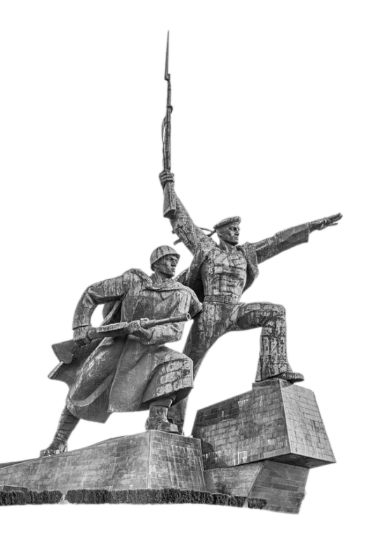
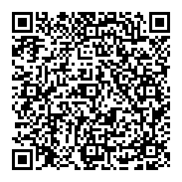
РАССКАЗЫ ОБ ОБОРОНЕ СЕВАСТОПОЛЯ
ЧИТАТЬ ОНЛАЙН - ССЫЛКА

Slide 4
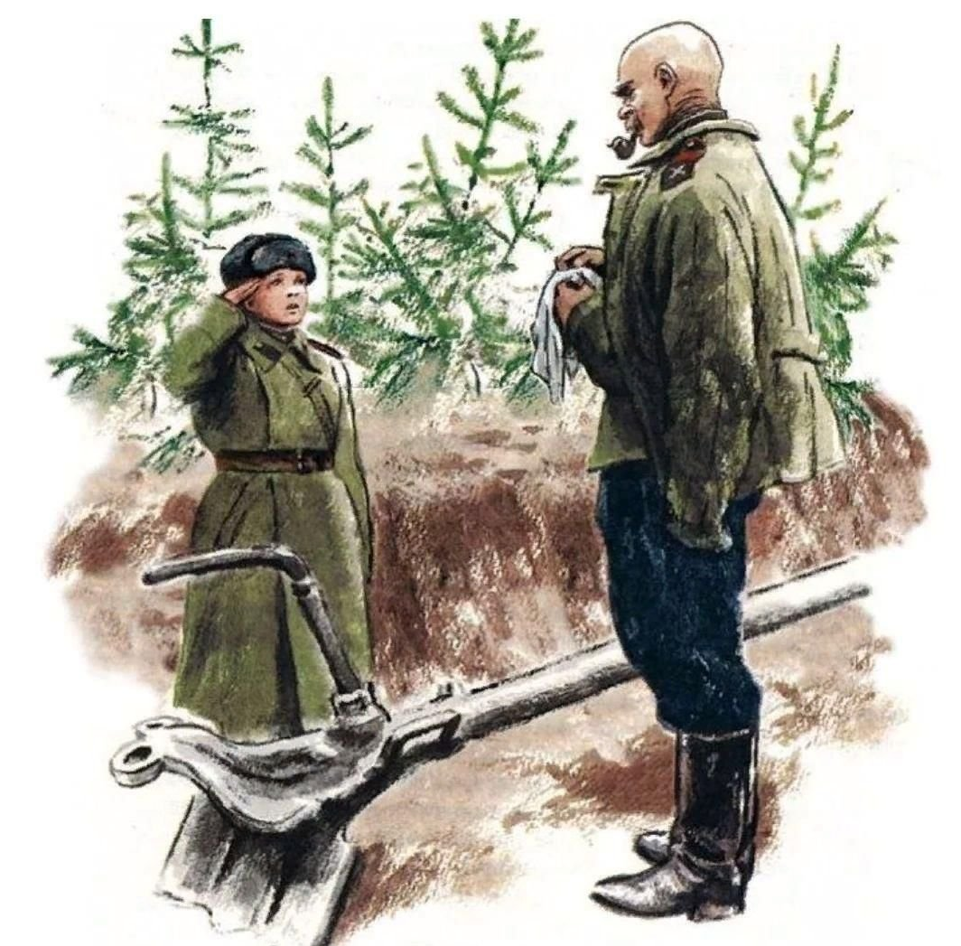
Валентин Катаев
«СЫН ПОЛКА»
Ваня Солнцев остался сиротой, его усыновил целый полк.
Книга учит мужеству, выдержке, труду, умению находить в себе силы в самых отчаянных ситуациях.
https://nukadeti.ru/skazki/kataev-syn-polka
Notes:
Читать

Slide 5
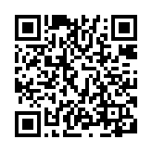
Константин Паустовский
«СТАЛЬНОЕ КОЛЕЧКО»
Один из солдат дарит девочке стальное колечко. Какой волшебной силой обладает это неприметное украшение, узнайте вместе с детьми из произведения.
https://nukadeti.ru/skazki/paustovskij-stalnoe-kolechko
Notes:
Читать https://nukadeti.ru/skazki/paustovskij-stalnoe-kolechko

Slide 6
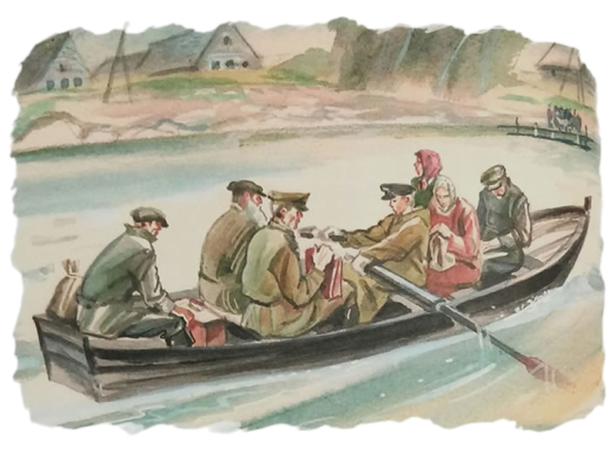
Леонид Пантелеев
«НА ЯЛИКЕ»
Мальчик Матвей переправляет людей через Неву на своем ялике неподалеку от Каменного моста. Однажды знакомится с военным …
Ялик* - лодка, шлюпка…
https://nukadeti.ru/rasskazy/na-yalike

Slide 7
Лев Кассиль
«У КЛАССНОЙ ДОСКИ»
История одного школьного урока, прерванного вторжением немецких солдат. Фашисты взяли в заложники детей и их любимую учительницу, собираясь выведать расположение партизанского отряда. Они самонадеянно полагали, что школьники быстро испугаются и выдадут важную информацию. Но ребята не сломались под угрозами
немцев.
https://nukadeti.ru/rasskazy/u-klassnoj-doski

Slide 8
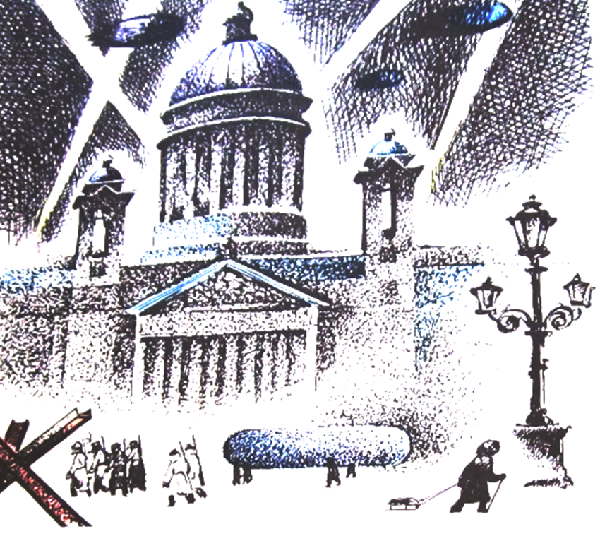
Юрий Яковлев
«ДЕВОЧКИ С ВАСИЛЬЕВСКОГО ОСТРОВА»
У школьницы Вали есть подруга-соседка — Таня Савичева. Эта девочка не пережила войну, но навсегда осталась в сердцах миллионов детей и взрослых. Валя мечтает поучаствовать в создании Таниного памятника и её желание исполняется
https://nukadeti.ru/rasskazy/devochki-s-vasilevskogo-ostrova
Notes:
читать

Slide 9
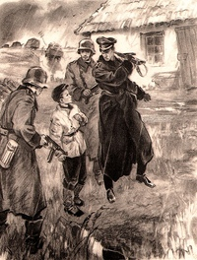
Лев Кассиль
«УЛИЦА МЛАДШЕГО СЫНА»
Улица младшего сына — повесть Льва Кассиля, основанная на реальных событиях. Автор рассказал о жизни Володи Дубинина — пионера-героя, помогавшего бороться с фашистами во время Великой Отечественной войны.
https://nukadeti.ru/rasskazy/ulica-mladshego-syna

Slide 10
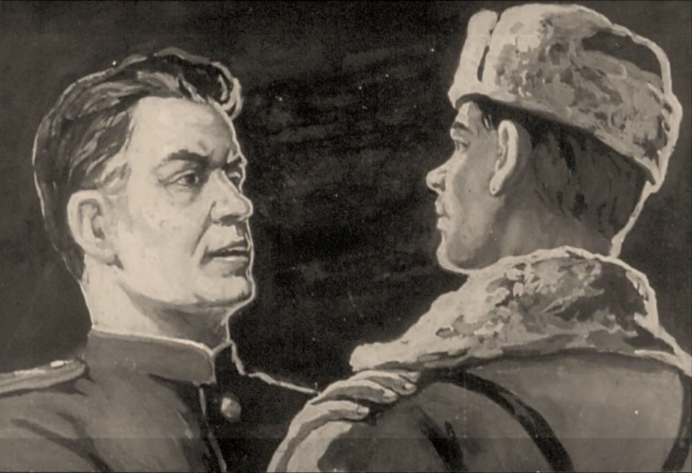
Константин Симонов
«СЫН АРТИЛЛЕРИСТА»
Баллада о майоре Дееве и Лёньке, сыне его друга, основанная на реальных событиях
https://nukadeti.ru/stihi/syn-artillerista

Slide 11
Любовь Воронкова
«ДЕВОЧКА ИЗ ГОРОДА»
История о девочке-сироте, оказавшейся в годы войны в чужом селе и нашедшей новую семью и дом
https://nukadeti.ru/rasskazy/devochka-iz-goroda

Slide 12
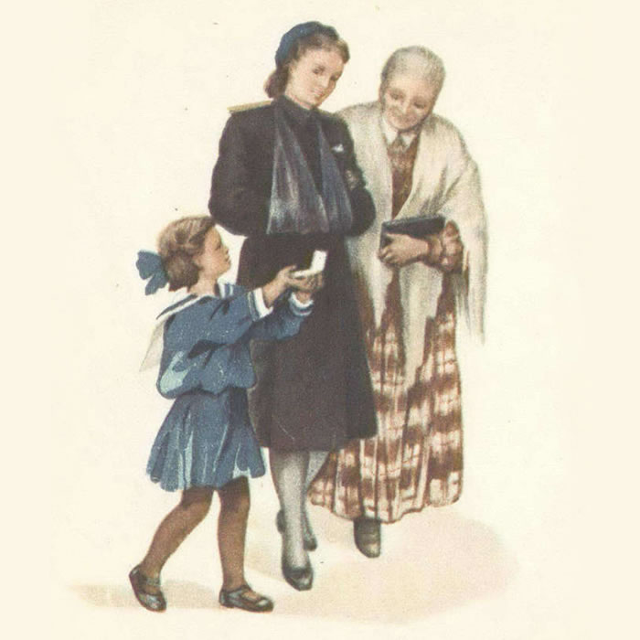
Сусанна Георгиевская
«ГАЛИНА МАМА»
Когда на Советский Союз напали фашисты, молодая женщина ушла воевать на фронт, оставив дочку Галю с бабушкой. Служа связисткой и выполняя боевое задание, героиня получила серьёзное ранение и едва не погибла. За проявленную отвагу женщину наградили орденом Отечественной войны.
https://nukadeti.ru/rasskazy/galina-mama

Slide 13
РАССКАЗЫ ОБ ОБОРОНЕ СЕВАСТОПОЛЯ –
ССЫЛКА
ДРУГИЕ ПРОИЗВЕДЕНИЯ О ВОЙНЕ ВЫ НАЙДЁТЕ ТУТ - ССЫЛКА

